Slide 1

Graphics

Slide 2
Index
Sprite
Rigidbody
Collider
Joint
Effector

Slide 3
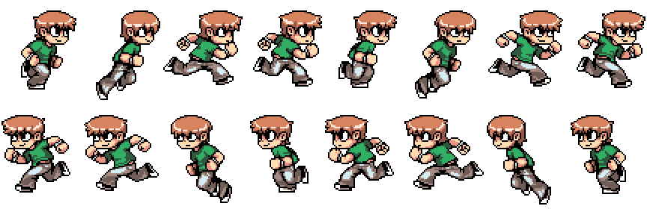
Sprite
영상 속에 작은 2차원 비트맵이나 애니메이션을 합성하는 기술(wiki)
2D 그래픽 오브젝트(unity)

Slide 4
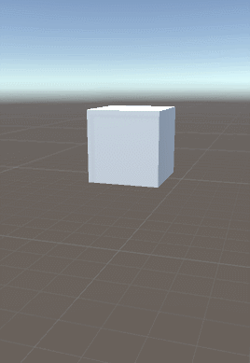
Rigidbody
외부의 힘을 받아도 그 크기와 모양이 변하지 않은 이상적인 고체
물리적인 기능을 가지게 해줌(unity)

Slide 5
Collider
충돌체, 충돌 범위 설정 가능

Slide 6
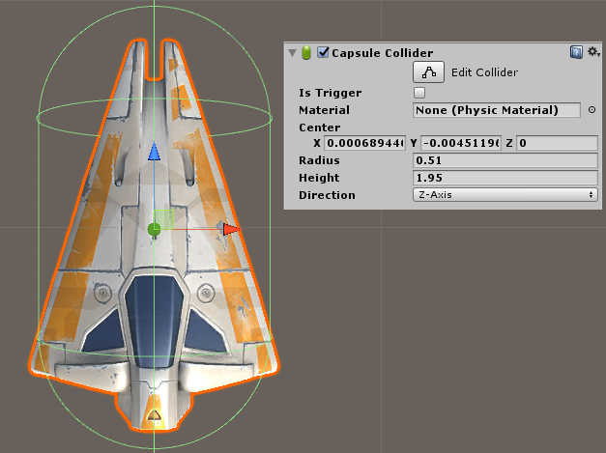
Collider
충돌체, 충돌 범위 설정 가능

Slide 7
Joint
게임 오브젝트를 하나로 연결 합니다.

Slide 8
Joint
두개의 게임 오브젝트를 하나로 연결 합니다.
거리
고정
마찰
힌지
슬라이더
스프링
타겟
휠

Slide 9
Effector
콜라이더가 서로 접촉할때 물리적인 힘을 지정
영역
부력
포인트
플랫폼
표면

Slide 10
Thank You

